Slide 1
Clase 23. DATA SCIENCE
Métricas algoritmos clasificación

Slide 2
Matriz de confusión y sus métricas

Slide 3

Para pensar
En clases pasadas hablamos de diferentes métricas para Algoritmos de clasificación…
¿Qué era una Matriz de Confusión? ¿Para que la utilizabamos?
¿Recuerdan de alguna limitación o tipos de error que podíamos tener al aplicar algoritmos de Clasificación?
Notes:
“

Slide 4


Para qué servía la matriz de confusión
Es una herramienta que nos permitía visualizar el desempeño de algoritmos de Aprendizaje Supervisado - Clasificación
Con ella podíamos cuantificar que tantas predicciones correctas/incorrectas resultaban luego de aplicar el algoritmo de Clasificación
Se puede aplicar para problemas de clasificación Binaria y multiclase

Slide 5
Definición

Slide 6
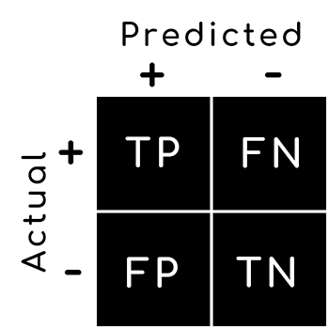
Matriz de confusión
Es una técnica para resumir el desempeño de un algoritmo de clasificación. El accuracy de la clasificación por sí sola puede ser engañosa si tiene un número desigual de observaciones en cada clase o si tiene más de dos clases
Esta técnica puede dar una mejor idea de qué está haciendo bien el modelo de clasificación y qué tipos de errores está cometiendo.

Slide 7
Cómo calcular la matriz de confusión

Slide 8
Cómo calcular la matriz de confusión
Se necesita de un dataset de test o validación con los valores esperados
Realizar l predicción para cada fila del dataset test
Del conteo de valores esperados y predicciones se encuentra:
El número de predicciones correctas
El número de predicciones incorrectas para cada clase

Slide 9
Cómo calcular la matriz de confusión
Estos números se organizan en una tabla o matriz de la siguiente manera:
Valores esperados: en cada fila de la matriz.
Predicciones: cada columna de la matriz.
En la diagonal principal de la matriz tenemos las predicciones correctas (TP=True Positives y TN=True Negatives) y por fuera quedan las predicciones incorrectas (FP= False Positive y FN= False Negatives)

Slide 10
Cómo calcular la matriz de confusión
Dentro de la matriz debemos definir las siguientes cantidades en el caso de un problema binario:
verdadero positivo (TP): eventos predichos correctamente.
"falso positivo" (FP): eventos pronosticados incorrectamente (Error Tipo I).
"verdadero negativo" (TN): sin eventos predichos correctamente.
"falso negativo" (FN): sin eventos pronosticados incorrectamente (Error Tipo II).

Slide 11
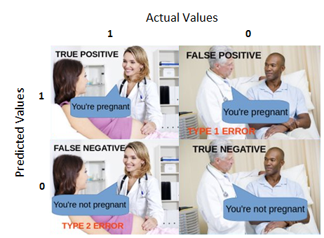
Cómo calcular la matriz de confusión
Los Falsos Positivos (FP) - Error Tipo I son predicciones que tienen la característica cuando no es cierto, por ejemplo predecir que un hombre está embarazado cuando es falso
Los Falsos Negativos (FN) - Error Tipo II son predicciones que NO tienen la característica pero realmente si la tienen, por ejemplo predecir que una mujer no está embarazada cuando realmente lo está.

Slide 12
Para pensar
Para las siguientes situaciones pensemos si serían Falso Positivo o Falso Negativo
Una prueba de detección de cáncer da positivo, pero usted no tiene la enfermedad.
Un algoritmo dice que una persona no cometerá fraude, pero logró cometer fraude la semana pasada

Slide 13
Para pensar
Para estos casos las respuestas son
Una prueba de detección de cáncer da positivo, pero usted no tiene la enfermedad (Falso Positivo: predicción +, valor real -).
Un algoritmo dice que una persona no cometerá fraude, pero logró cometer fraude la semana pasada (Falso Negativo: predicción -, valor real +)

Slide 14
Accuracy

Slide 15

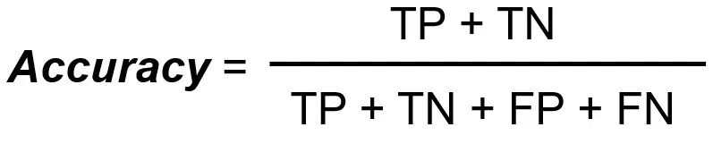
Accuracy
Es una métrica que resume el rendimiento de un modelo de clasificación como el número de predicciones correctas dividido por el número total de predicciones. Se puede dar como porcentaje o fracción.

Slide 16
Precisión

Slide 17
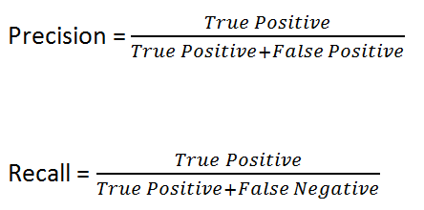
Precisión
Es una métrica que resume el rendimiento de un modelo de clasificación cuando se tienen dos clases con tamaño desigual, se calcula como el número de verdaderos positivos dividido por el número total de verdaderos positivos y falsos positivos.

Slide 18
Sensibilidad

Slide 19
Sensibilidad
Es una métrica que resume el rendimiento de un modelo de clasificación cuando se tienen dos clases con tamaño desigual, a diferencia de la Precisión en lugar de observar la cantidad de falsos positivos, analiza la cantidad de falsos negativos

Slide 20
Especificidad

Slide 21
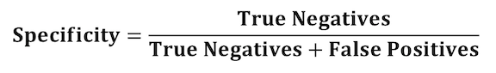
Especificidad
Es una métrica que resume el rendimiento de un modelo de clasificación cuando se tienen dos clases con tamaño desigual, se calcula como el número de predicciones negativas correctas dividido por el número total de negativos. También se llama tasa de verdaderos negativos (TNR)

Slide 22
F1 Score

Slide 23
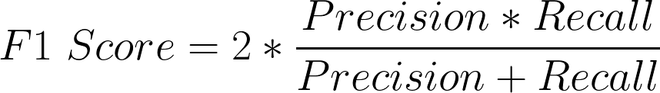
F1 Score
La puntuación F1 es una métrica que tiene en cuenta tanto la precisión y el recall (sensibilidad). Solo es 1 cuando la precisión y la sensibilidad son 1 ambas, también se entiende como la media armónica de la precisión y la sensibilidad. Se define de la siguiente manera

Slide 24
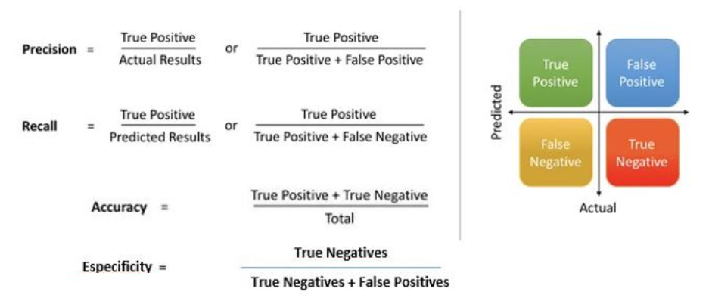
Resumen

Slide 25
Ejemplo aplicado

Slide 26
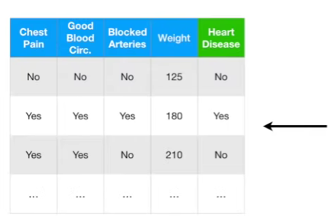
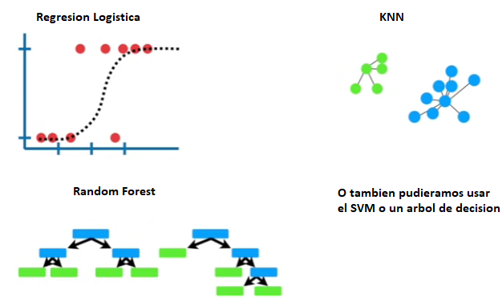
Ejemplo aplicado
Imaginen que tenemos estos datos
En este caso pudiéramos usar cualquiera de estos métodos

Slide 27
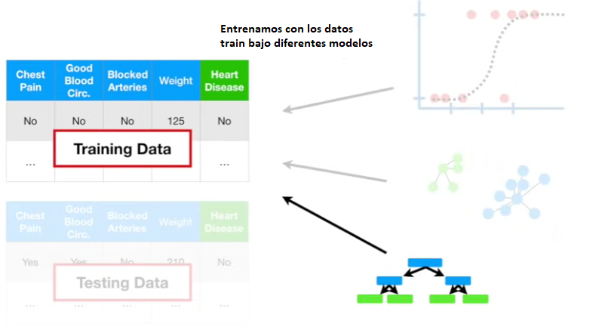
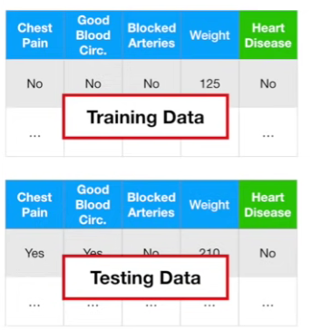
Ejemplo aplicado
Separamos train/test

Slide 28
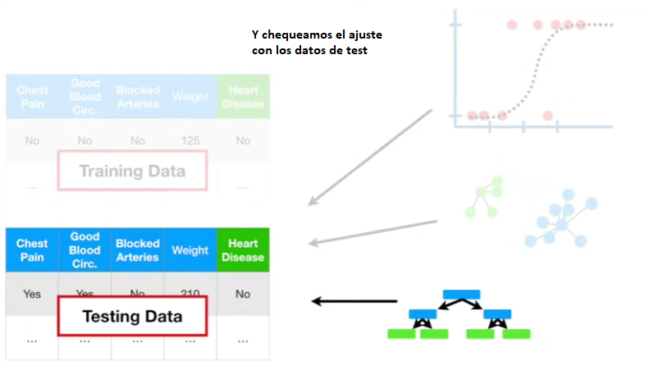
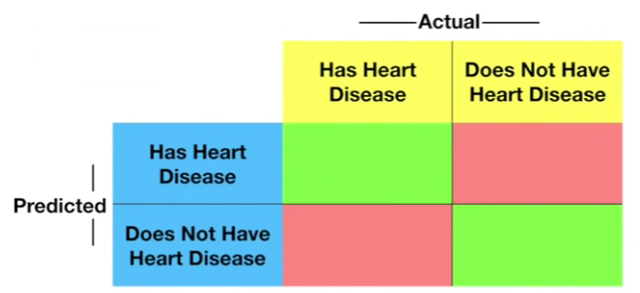
Ejemplo aplicado
Una forma de hacer esto es con la matriz de confusión

Slide 29
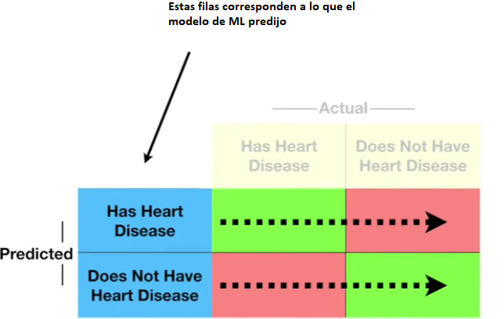
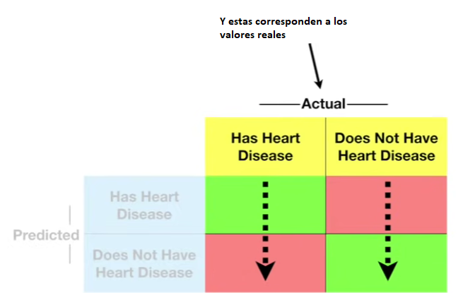
Ejemplo aplicado
En cada fila tenemos los valores predichos por el algoritmo y en las columnas los valores reales

Slide 30
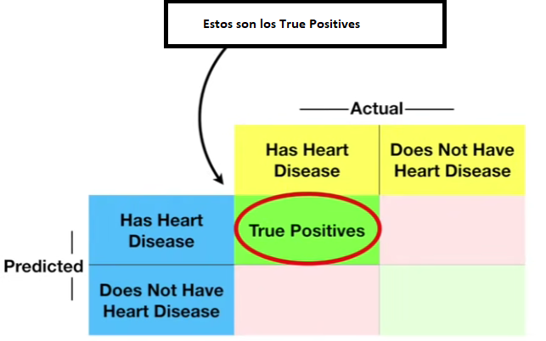
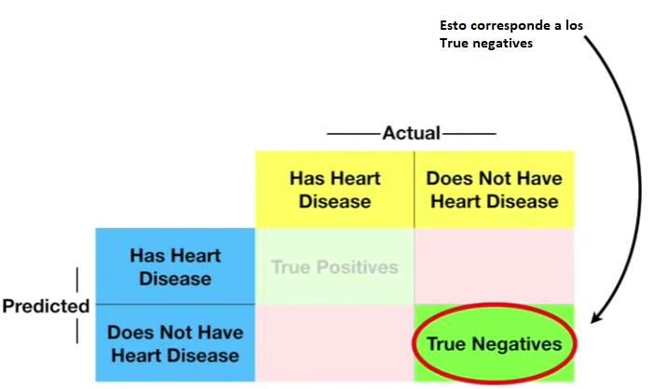
Ejemplo aplicado
En la diagonal principal de la matriz de confusión tendremos en verde a los Verdaderos Positivos (TP) y Verdaderos Negativos (TN) que son predicciones correctas

Slide 31
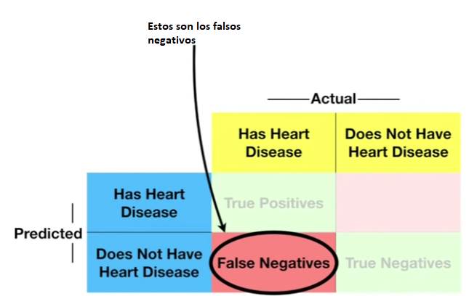
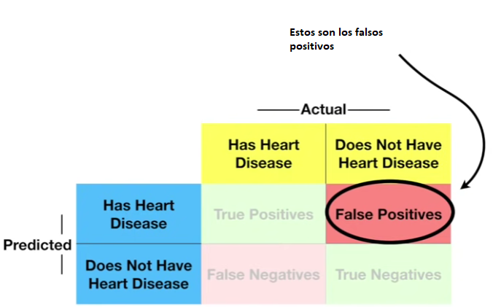
Ejemplo aplicado
Fuera de la diagonal tenemos a los Falsos Negativos (FN) y a los Falsos Positivos (FP) que representan a los errores Tipo I y Tipo II

Slide 32
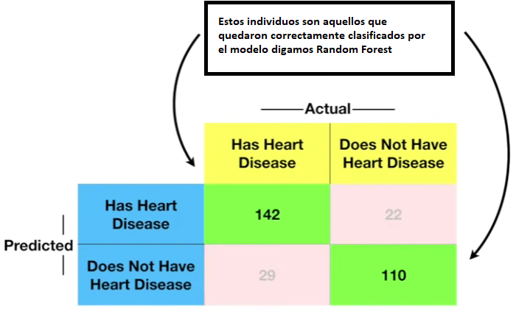
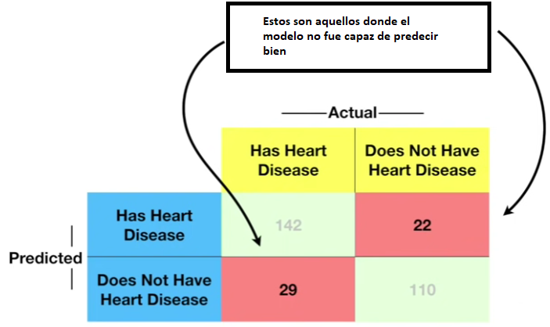
Ejemplo aplicado
Para el ejemplo que estamos analizando podemos ver que 142+110 individuos quedaron bien clasificados, mientras que 22+29 quedaron mal clasificados

Slide 33
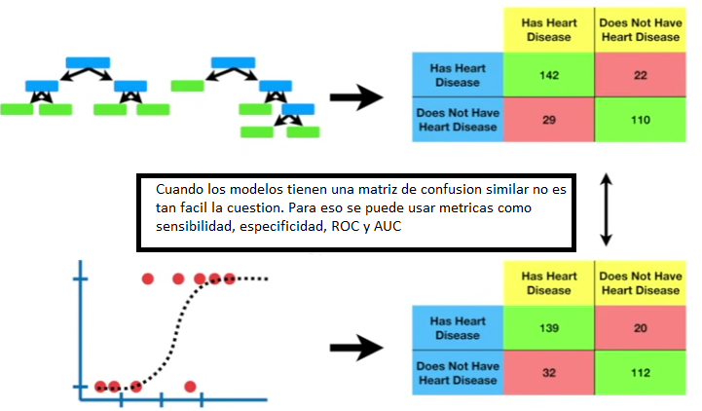
Ejemplo aplicado

Slide 34
Para pensar
¿Se puede realizar una matriz de confusión cuando tenemos más de dos categorías?
Justifiquen su respuesta.

Slide 35
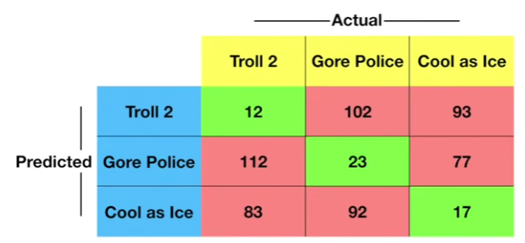
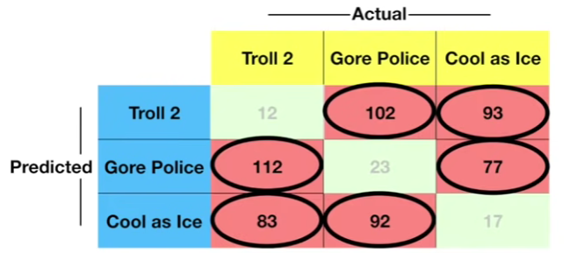
Ejemplo aplicado
La respuesta es sí si miramos para el caso de 3 categorías como se observa en las figuras de arriba tenemos un ejemplo donde en verde están las buenas clasificaciones y en rojo las malas

Slide 36
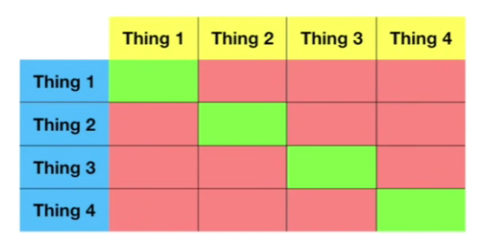
Ejemplo aplicado
Incluso para el caso de más de 3 categorías podríamos construir una matriz de confusión aunque sería más complejo la interpretación de los resultados y la cuantificación de los errores

Slide 37
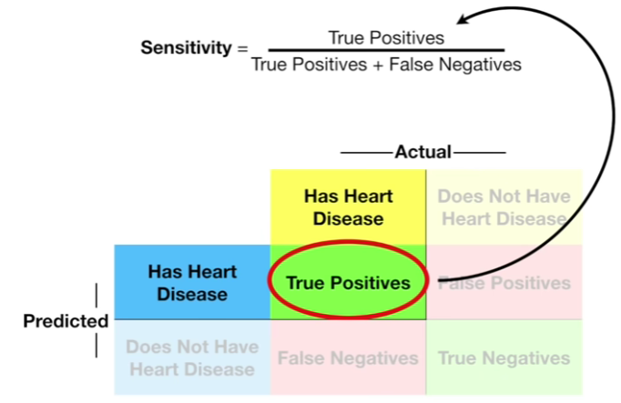
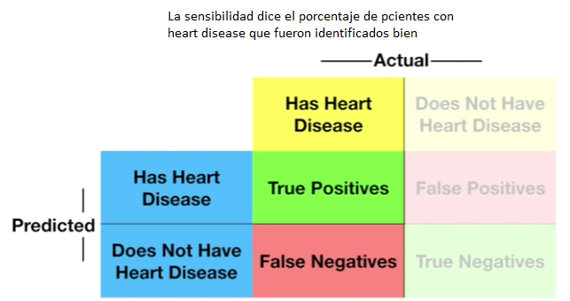
Ejemplo aplicado
La sensibilidad para este caso se enfoca principalmente en el número de pacientes que fueron identificado correctamente

Slide 38
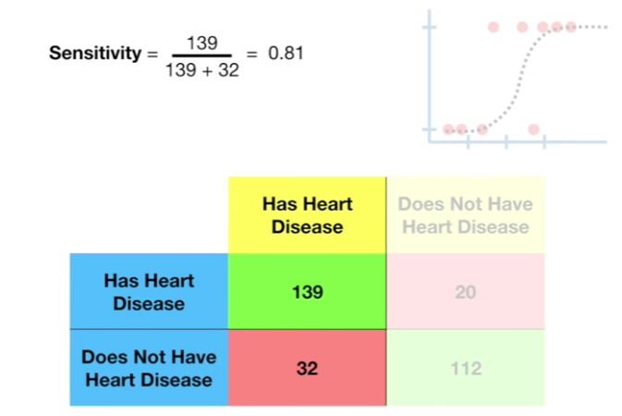
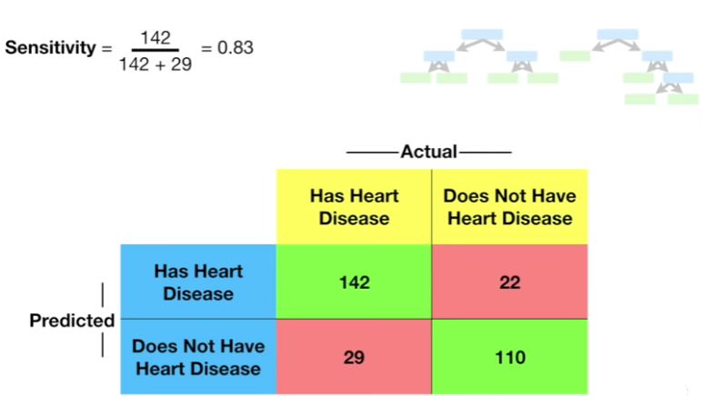
Ejemplo aplicado
81 % de las personas con ataque cardíaco fueron identificadas con el modelo de regresión logística
83 % de las personas con ataque cardíaco fueron identificadas con el modelo de Random Forest

Slide 39
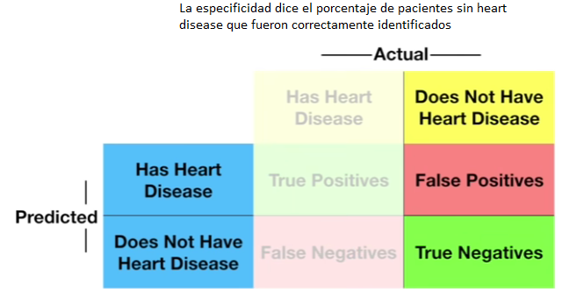
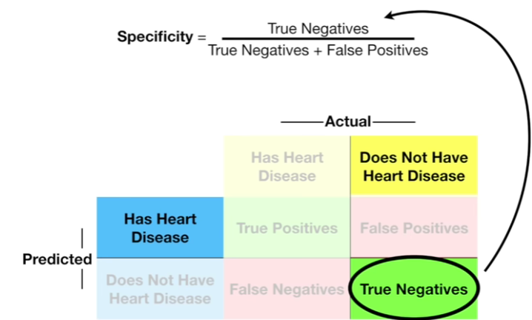
Ejemplo aplicado
La especificidad por el contrario se enfoca en el número de pacientes que no tienen la característica y que fueron correctamente identificados

Slide 40
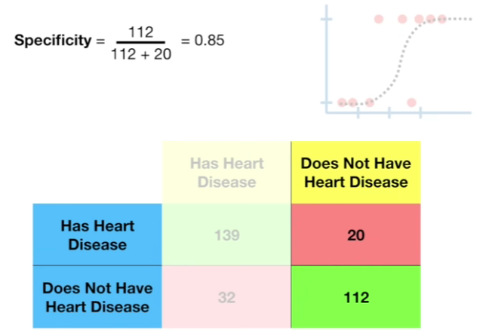
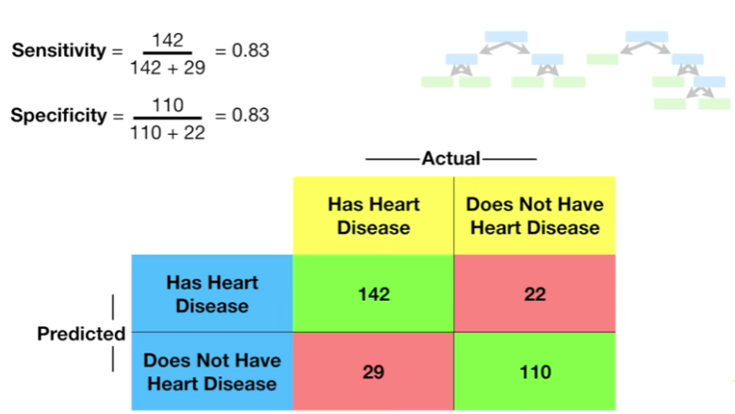
Ejemplo aplicado
85 % de las personas sin ataque cardíaco fueron identificadas con el modelo de regresión logística
83 % de las personas sin ataque cardíaco fueron identificadas con el modelo de Random Forest

Slide 41
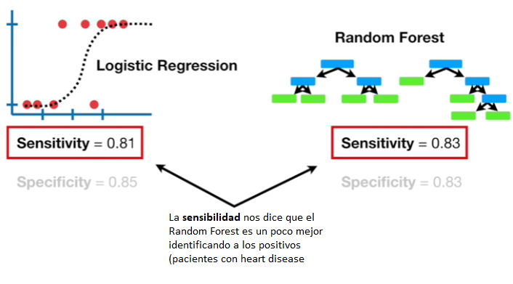
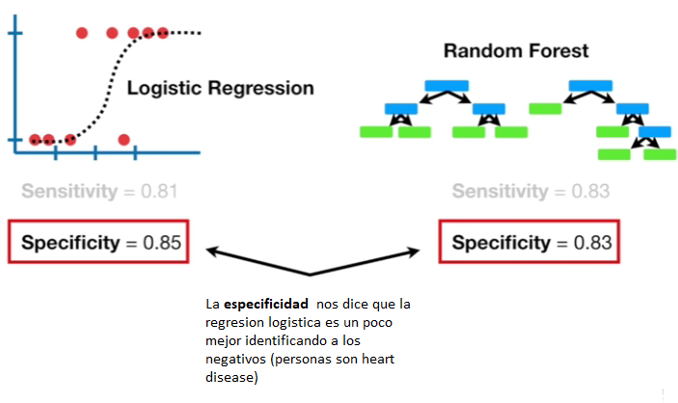
Ejemplo aplicado
Usamos el modelo de Regresión Logística si identificar pacientes sin heart disease es más importante que identificar pacientes con heart disease
Usamos el modelo de Random Forest si identificar pacientes con heart disease es más importante que identificar pacientes sin heart disease

Slide 42
Curva ROC

Slide 43
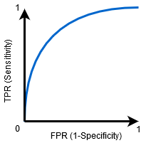
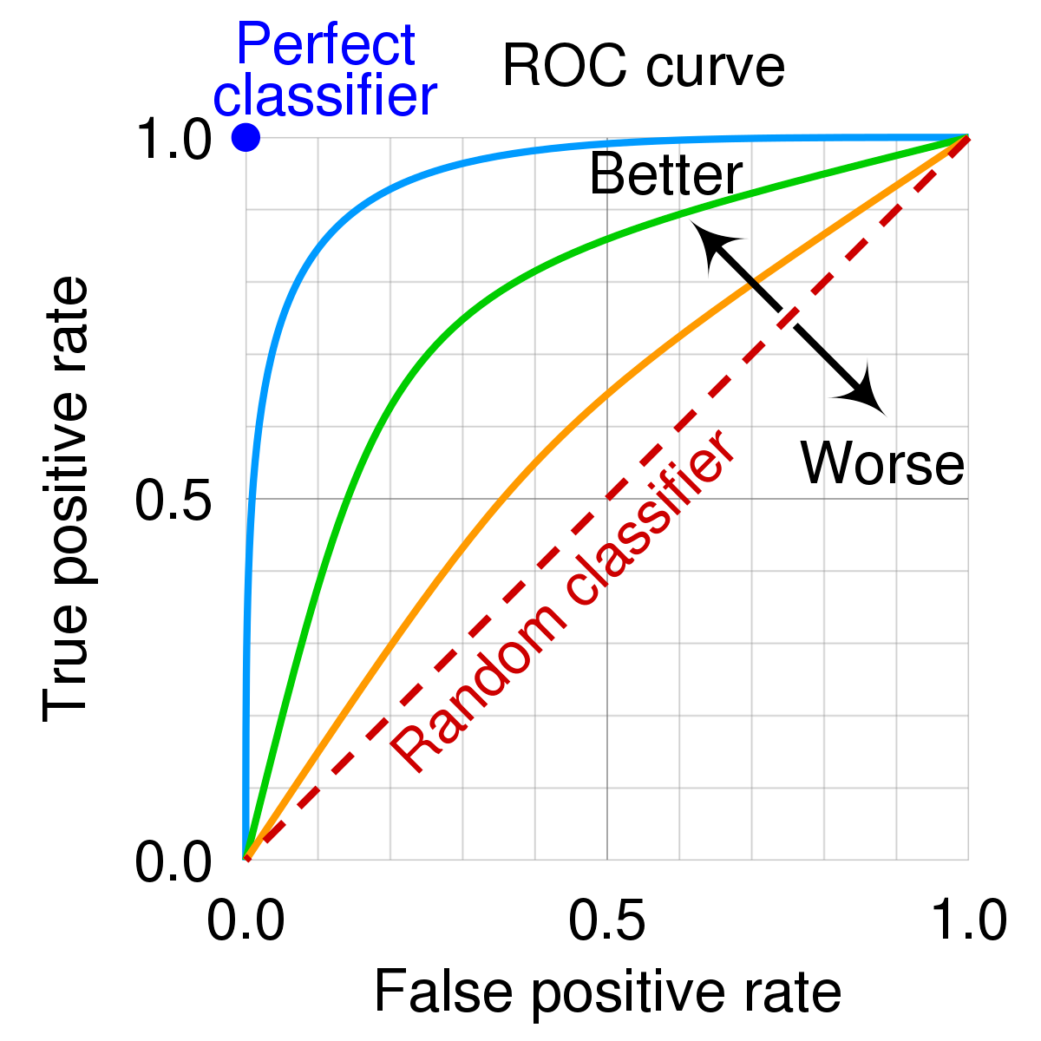
Curva ROC
La curva AUC-ROC es una métrica de rendimiento que se utiliza para medir el rendimiento del modelo de clasificación en diferentes valores de umbral.
Cuanto mayor sea el valor de AUC (Área bajo la curva), mejor será nuestro clasificador para predecir las clases.
AUC-ROC se utiliza principalmente en problemas de clasificación binaria.

Slide 44
Interpretaciones

Slide 45
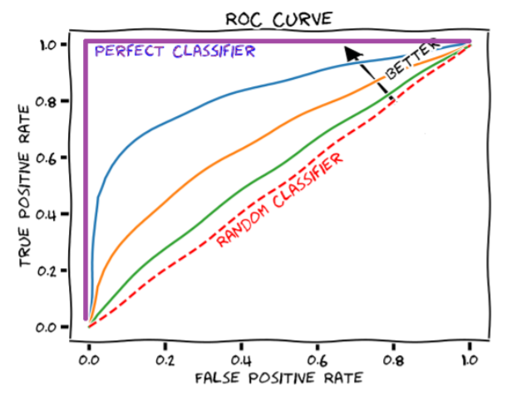
Curva ROC
Interpretaciones:
AUC cercano a 1: performance casi perfecta AUC
AUC cercano a 0.5: performance a nivel chance (funciona igual que lanzar una moneda)
Siempre se debe tener presente que alcanzar un valor de 1 para el AUC es bastante complejo pero un umbral entre 0.8-0.9 es un valor apropiado para un modelo que generaliza y no memoriza

Slide 46
Ejemplo aplicado

Slide 47
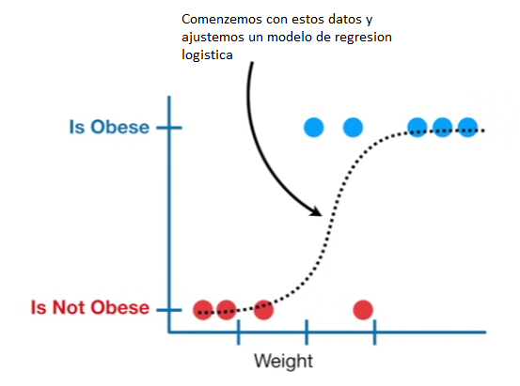
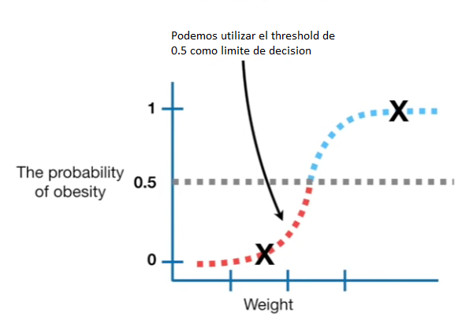
Ejemplo aplicado
Para este caso enfoquemonos en un modelo de regresión Logística para resolver el problema de clasificación binaria para detectar si un individuo es obeso o no con base en el peso.

Slide 48
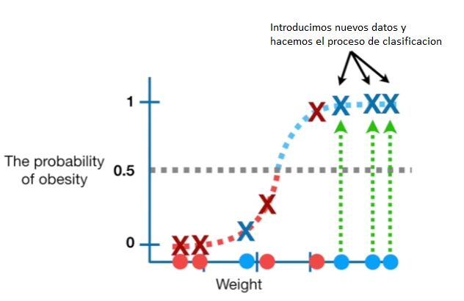
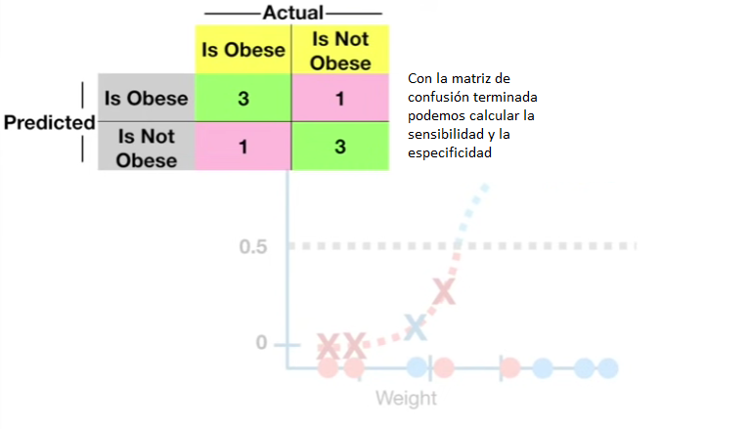
Ejemplo aplicado
Al hacer el proceso de ajuste de los datos al algoritmo podemos cuantificar que tan bien o mal se desempeña en los datos de test y construimos una matriz de confusión

Slide 49
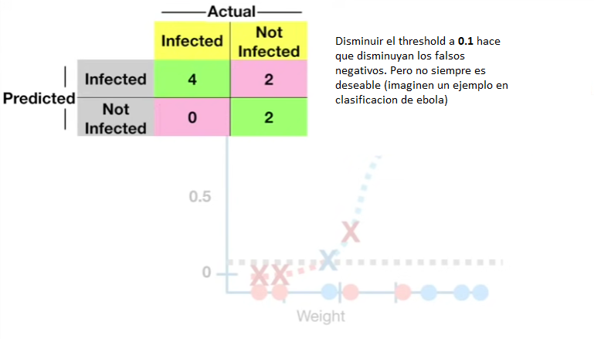
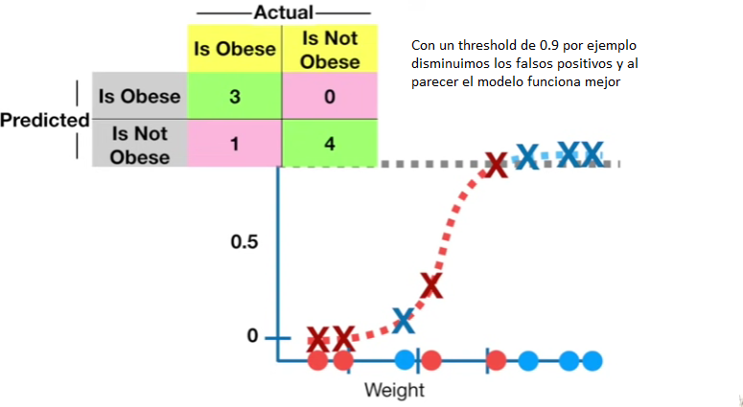
Ejemplo aplicado
Si modificamos el valor del threshold o límite de clasificación nuestra matriz de confusión variará por cada nuevo valor que establezcamos como límite.

Slide 50
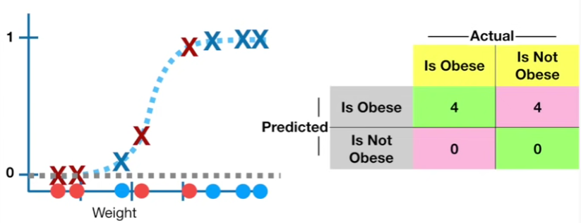
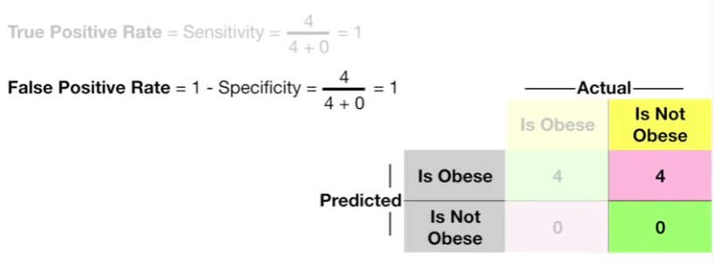
Ejemplo aplicado
Podemos comenzar con un threshold bajo como 0 o 0.1 y podemos calcular la matriz de confusión y todas sus métricas que ya conocemos

Slide 51
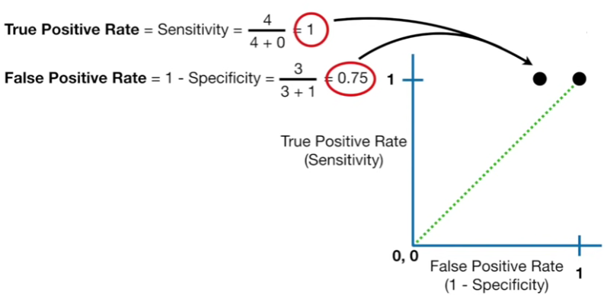
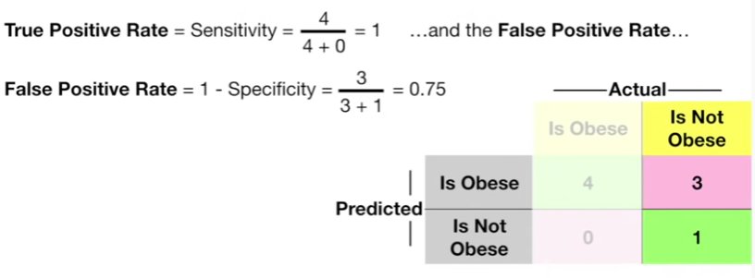
Ejemplo aplicado
Podemos ir cambiando the threshold de manera iterativa
Como resultado vamos observando que podemos ir creando diferentes puntos cruzando la False Positive Rate vs True Positive Rate

Slide 52
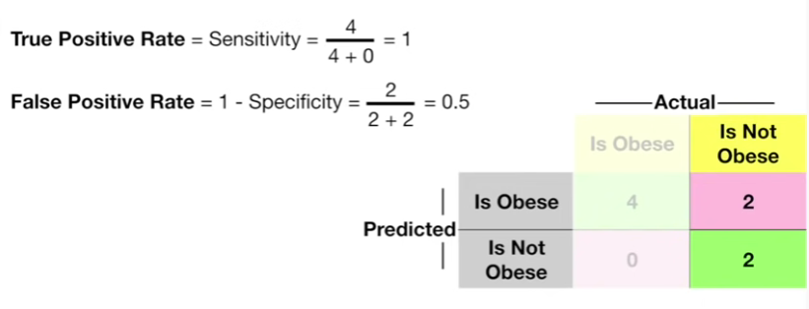
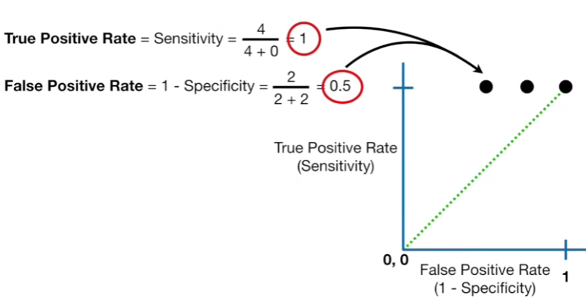
Ejemplo aplicado
Podemos ir cambiando the threshold de manera iterativa
Como resultado vamos observando que podemos ir creando diferentes puntos cruzando la False Positive Rate vs True Positive Rate

Slide 53


Ejemplo aplicado
Podemos ir cambiando the threshold de manera iterativa
Como resultado vamos observando que podemos ir creando diferentes puntos cruzando la False Positive Rate vs True Positive Rate

Slide 54


Ejemplo aplicado
Podemos ir cambiando the threshold de manera iterativa
Como resultado vamos observando que podemos ir creando diferentes puntos cruzando la False Positive Rate vs True Positive Rate

Slide 55


Ejemplo aplicado
Como resultado si unimos todos los puntos que generamos tenemos la curva que se observa a la derecha

Slide 56


Ejemplo aplicado
Podemos calcular para el mismo problema la curva ROC para otros modelos y con base en esto comparar cual tiene mejor desempeño

Slide 57



PCA (Principal Component Analysis)
Si calculamos la media de la primera variable tenemos lo siguiente
De igual forma si calculamos la media de la segunda variable tenemos lo siguiente

Slide 58

Ejemple
Analizaremos cómo evaluar modelos de clasificación (SVM, Random Forest, Regresión Logística y árboles de decisión) haciendo uso de la matriz de confusión y sus métricas

